Slide 1


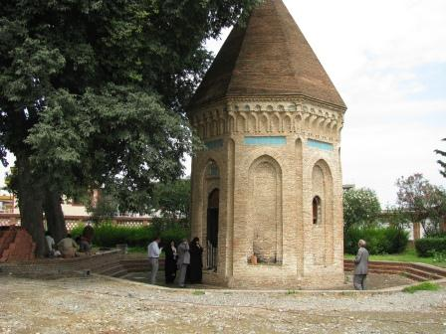
Summer 2012 تابستان91
سفر علمي هيئت مديره انجمن به ديار عارف قصاب و سيد حيدر آملي
روز شنبه 24 تیرماه 91 ساعت 6 صبح حرکت هيئت مديره انجمن متشكل از سرکار خانم دکتر فاطمه طباطبایی (رئیس انجمن)، دکتر نجفقلی حبیبی(عضو هیئت مدیره انجمن)، دکتر بیوک علیزاده ( عضو هیئت مدیره انجمن)، خانم اکرم عمادی (مسئول روابط عمومی انجمن)، آقای مجید زمانپور (مسئول کمیته طرح و برنامه انجمن)، آغاز شد. پس از رسيدن به مقصد برای بازدید از مقبره سید حیدر آملی (واقع در محله پایین بازار آمل) که در نزدیکی مسجد و حوزه علمیه امام حسن عسگری (ع) بود اقدام نمودند. مقبره‌ی سید حیدر بنایی استوانه‌ای شکل در میان فضای سبزی به مساحت تقریبی 1500 تا 2000 متر بود. ساختمان مقبره روی سکویی قرار داشت. درب آن قفل بود و درب چوبی منقش به اسمای الهی آن از پشت نرده‌های فلزی نمایان بود.

Slide 2
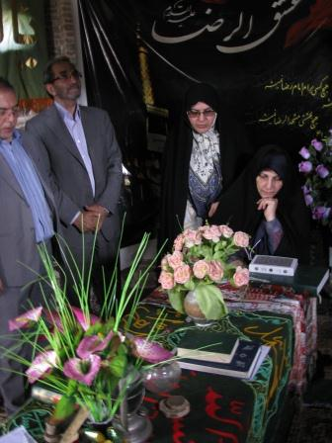
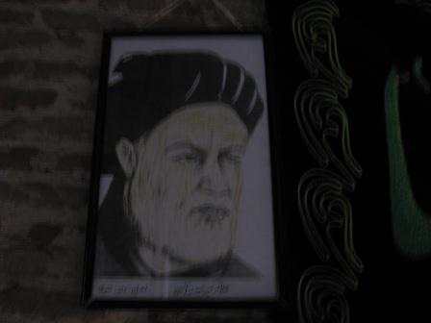
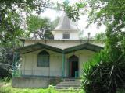
Summer 2012 تابستان91
ادامه سفر هيئت مديره انجمن به آمل
فضاي داخلي مقبره دایره‌شکل و حدود 9 متر با پارچه نوشته‌هایی به دیوار مقبره که در بین آن‌ها تصویر نقاشی‌شده‌ای از چهره سید حیدر آملی قرار داشت بود.
پس از آن عازم ديدار آرامگاه امامزاده عباس معروف به عارف و جوانمرد قصاب شدند.
مقبره امامزاده عباس واقع در محله‌ای معروف به سوته کلا در 3 کیلومتری آمل، خیابان شیخ فضل‌الله نوری بود. ساختمان امامزاده میان فضای سبزی قرار داشت که اطراف آن با دیوار و نرده محصور شده بود. در آمل در شان و فضیلت امامزاده عباس مشهور است که ابو سعید ابو‌الخیر حدود سه سال نزد وی تلمذ و شاگردی کرده و ابن سینا مطالبی را در بحث‌های عرفانی به ایشان ارجاع یا نسبت داده است.

Slide 3
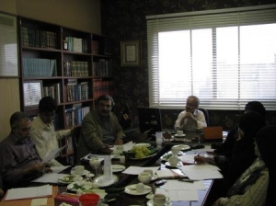
Summer 2012 تابستان91
برگزاري جلسه كميته علمي
همايش بين‌المللي هامبورگ
برگزاري جلسه هيئت تحريريه دوفصلنامه علمي پژوهشي پژوهشنامه عرفان
کمیته علمی همایش بین‌المللی "عرفان اسلامی، نظر و عمل" در روز دوشنبه 91/6/6 تشکیل جلسه داد. در این جلسه، چکیده مقالاتی که برای دبیرخانه همایش ارسال گردیده بود، مورد بررسی و ارزیابی قرار گرفت. همچنین در مورد هماهنگی‌های به‌عمل آمده با مرکز اسلامی هامبورگ و مسائل جانبی همایش بحث و تبادل نظر صورت گرفت.
ششمین جلسه هیئت تحریریه پژوهشنامه عرفان روز دوشنبه 91/6/6 تشکیل گردید.
در این جلسه مقالات شماره ششم پژوهشنامه به اتفاق آراء به تصویب رسید.

Slide 4
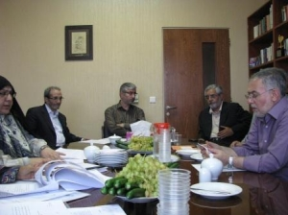
Summer 2012 تابستان91
تشكيل جلسه هيئت مديره انجمن
هیئت مدیره انجمن علمی عرفان اسلامی ایران روز دوشنبه 91/6/6 تشکیل جلسه داد. در این جلسه راجع به نشست‌های شهریور و مهرماه تصمیم‌گیری شد. همچنین بر جذب متخصصین ایرانی و غیر ایرانی در حوزه عرفان تاکید گردید.

Slide 5
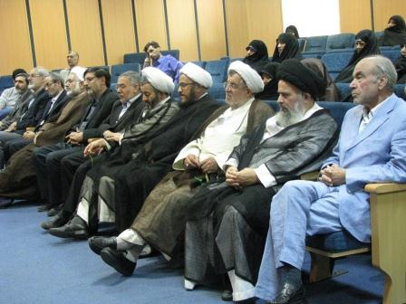
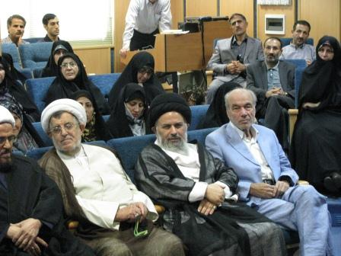
Summer 2012 تابستان91
معرفي كتاب شرح اسماء الله الحسني با حضور مترجم و مصحح كتاب
نشست معرفی کتاب «ترجمه شرح الاسماء الحسنی» روز دوشنبه 91/6/27 به همت انجمن علمی عرفان اسلامی ایران و با همکاری پژوهشکده امام خمینی^{(س)} و انقلاب اسلامی برگزار گردید. در ابتدای جلسه رئیس انجمن عرفان اسلامی از حاضران در جلسه استقبال نمودند. بعد از آن حضرت آیت الله روحانی، ریاست پژوهشکده ضمن خیر مقدم به اساتید و حاضران جلسه، به بیان شمه‌ای از زندگی و احوال معنوی و علمی حکیم حاج ملا هادی سبزواری مولف کتاب«شرح الاسماء الحسنی»پرداختند.

Slide 6
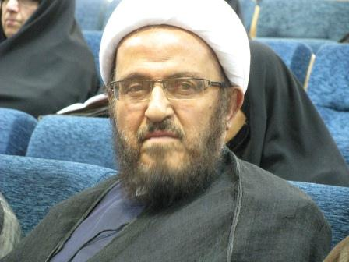
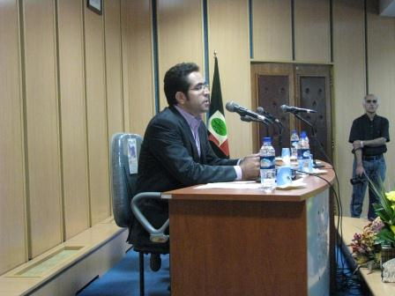
Summer 2012 تابستان91
معرفي كتاب شرح اسماء الله الحسني
سخنران بعدی، حجة الاسلام جناب آقای دکتر شیخ‌الاسلامی مترجم كتاب بودند. ایشان با تأکید بر این مطلب که اسماء الهی منشاء قرآنی دارد، دربارة نقش اسماء در شکل‌‌‌گیری نظام هستی سخنانی ایراد نمودند. ایشان در ادامه به مدخلیت اسماء در هدایت اشاره نموده و اسماء الهی را مبدأ همه امور عالم برشمردند. حجة الاسلام دکتر شیخ‌الاسلامی به بحث دربارة تطابق جهان تکوین با جهان تشریع و جهان انسان پرداخته و نقش اسماء الهی را در این ساحت‌ها بیان کردند.
پس از آن جناب آقای دکتر زینلی استاد ادبیات فارسی دربارة اهمیت ترجمه در انتقال معارف دینی و مسائل عرفانی و علمی در تاریخ جوامع بشری توضیحاتی ارائه نمودند. جناب آقای دکتر زینلی با اشاره به بزرگداشت استاد شهریار، مثنوی‌ای از ایشان را که به تعریف شعر پرداخته است، قرائت و شرح نمودند.

Slide 7
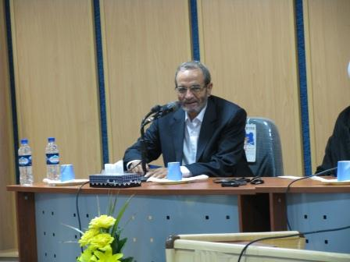
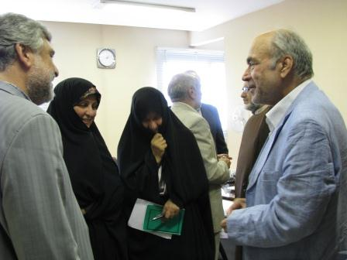
Summer 2012 تابستان91
معرفي كتاب شرح اسماء الله الحسني
آخرین سخنران، جناب آقای دکتر نجفقلی حبیبی مصحح کتاب« شرح الاسماء الحسنی» بودند. ایشان ضمن برشمردن امدادهای الهی که در جریان تصحیح کتاب با آن مواجه شده بودند، برکات معنوی این فعالیت را برای خويش بیان کردند. ایشان ضمن تشکر از آقای دکتر شیخ‌الاسلامی برای ترجمه این کتاب، اظهار امیدواری کردند که این ترجمه برای عموم مردم مفید واقع شود. سپس از زحمات ریاست انجمن در برگزاری این نشست تقدیر نمودند.
جناب آقای دکتر رضا داوری اردکانی از اساتید شرکت‌کننده در این نشست بودند که با حضور در دفتر انجمن کتاب‌های خود را به ریاست انجمن اهدا نمودند.

